Slide 1
Fama French 3 Factor model
2023 Mar. 11
Team. 1 양준영 강동화 허준 최재필

Slide 2
데이터 분석: 개요
[전편]의 내용대로 한국 주식시장 데이터에 FF3 방법론 적용 (시도)
단계:
데이터 수집 / 데이터 전처리
리벨런싱 시기마다 사이즈 & pre-ranking beta로 10*10 포트폴리오(그룹) 생성
각 포트폴리오의 post-ranking beta를 전기간에 대해 구함
어디가 잘못된거지…?

Slide 3
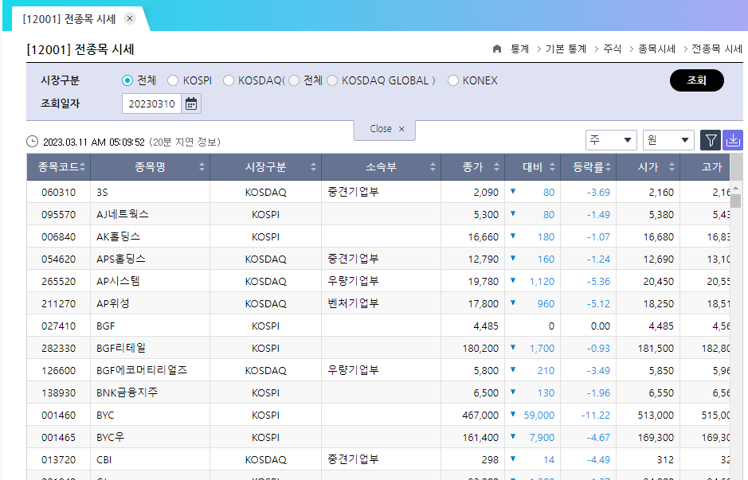
데이터 분석: 수집
KRX(한국거래소)에서 데이터 가져오기
전 종목 시세 & 시세, 표준산업분류 (중분류)
매일매일의 snapshot이 찍혀 있음 → 상장폐지된 종목도 포함
한국은행에서 국채 10년물 데이터 가져오기

Slide 4
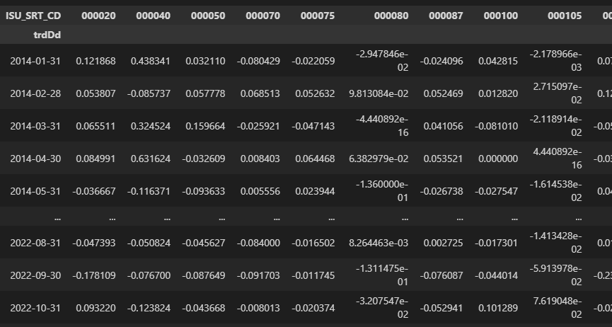
데이터 분석: 전처리
분석 편의를 위해 데이터프레임 형태 변경
x: date
y: security id (sid)
Survivorship Bias 방지
조회 기간 내 1번이라도 존재했던 종목은 포함되어야 함.

Slide 5
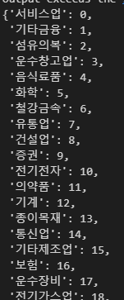
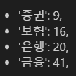
데이터 분석: 전처리
비금융 종목들만 남기기
금융 회사들은 레버리지 구조가 다르기 때문에 분석에 편향을 줄 수 있음
3,110 종목 → 2,735 종목
tradingday 만 남기기
일별 수익률 → 월별 수익률로 변환
시가총액, PBR은 월별 마지막 날 데이터 사용

Slide 6
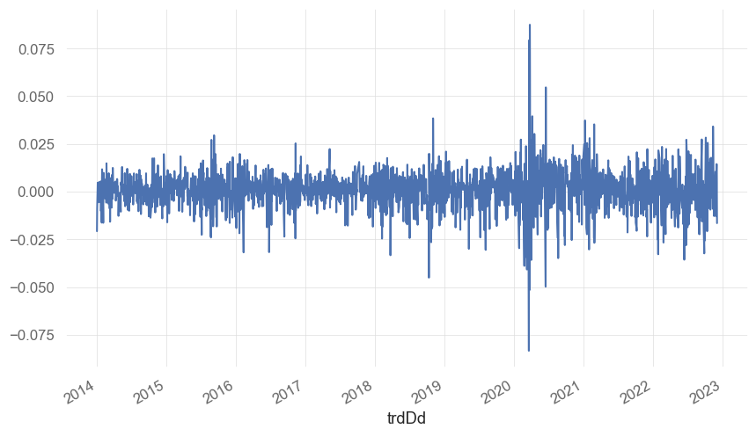
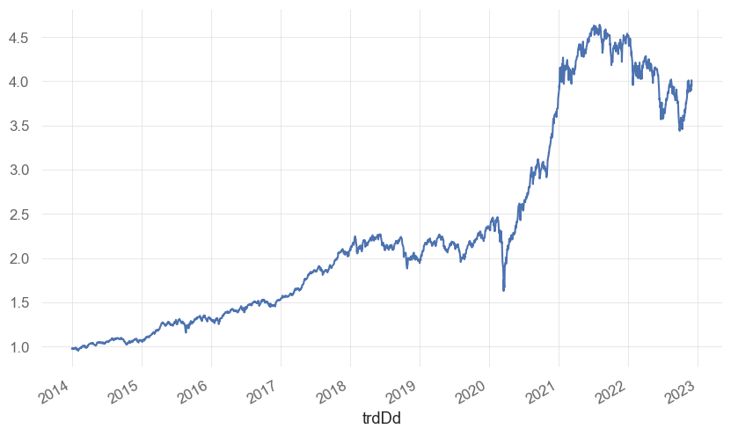
데이터 분석: 팩터1 – 시장(초과)수익률
일 단위 시가총액 가중 수익률을 계산
KOSPI, KOSDAQ 등과 차이 있음. (상폐/상장 등 이벤트 발생 시 보정 때문에)
한국은행 10년물을 월율화하여 월별 시장 수익률에서 빼줌
= 시장초과수익률(Rm-Rf)

Slide 7
데이터 분석: 사이즈-베타 그룹
시가총액(사이즈)와 개별 주식의 pre-ranking beta로 10*10 개의 그룹을 만들어 포트폴리오 생성
각 포트폴리오를 통해 해당 그룹 내 종목들의 진짜 베타: post-ranking beta를 구함.
단계:
매 리밸런싱 시기 (t년도 6월) 사이즈를 10분위로 나누고,
각 분위 내에서 pre-ranking beta를 통해 다시 10분위로 나눔.
각 포트폴리오의 동일가중 수익률을 구해 시장 수익률(Rm)과의 민감도를 계산하여 최종적인 pre-ranking beta를 구한다.

Slide 8
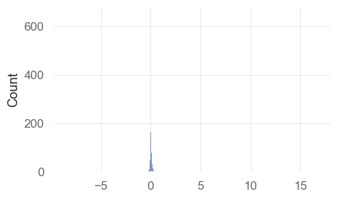
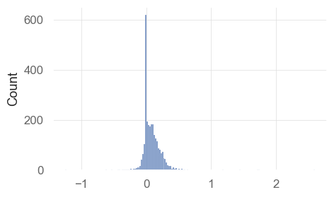
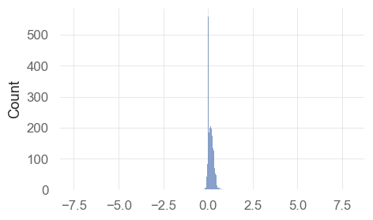
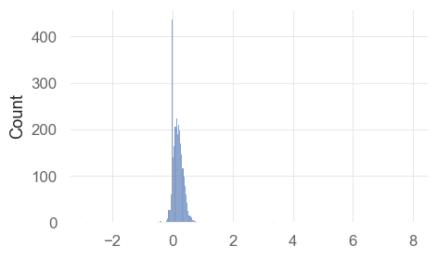
데이터 분석: pre-ranking beta
리서치에 따르면 CAPM의 믿음과 달리 사이즈, 밸류 팩터가 추가되면 베타는 수익률을 설명하지 못함.
하지만… 중간에 나오는 수치를 보면 베타의 전체 평균은 적어도 1에 가까워야 함.
그런데….

Slide 9
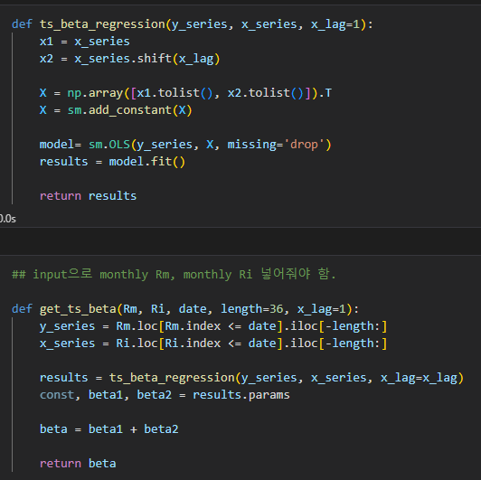
데이터 분석: pre-ranking beta
어디가 문제인 것일까?
데이터? regression?

